Slide 1
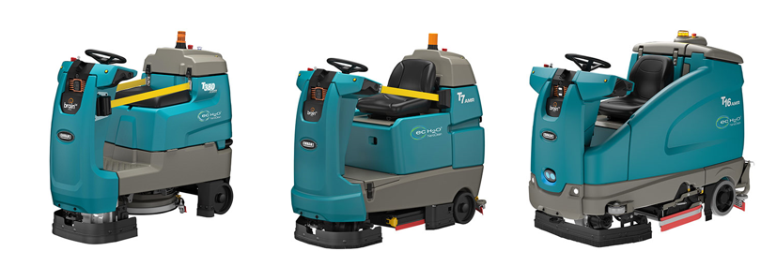
Guide des applications et des solutions de produits
AMR Lithium-ion
SOURCE D’ENERGIE

Slide 2
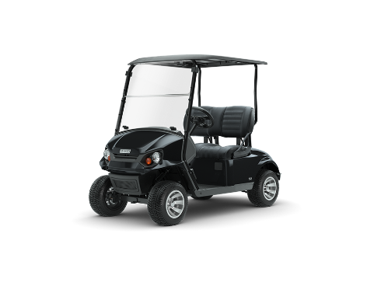
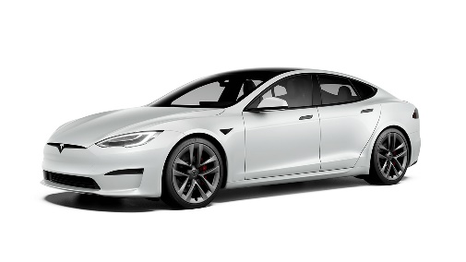
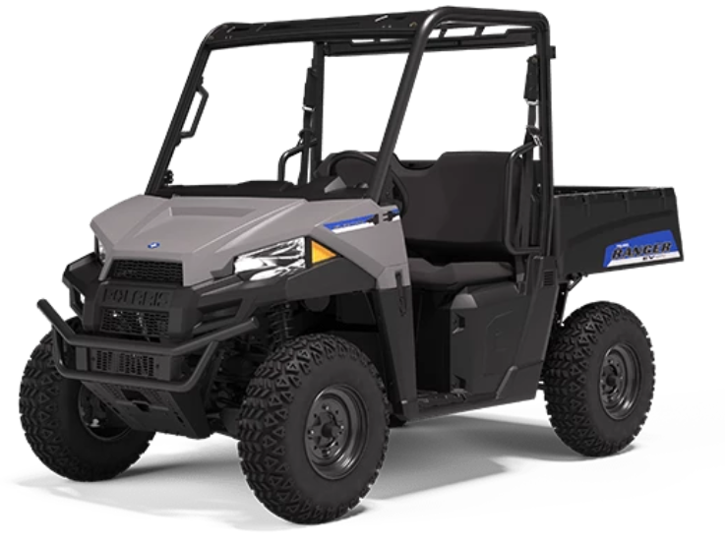
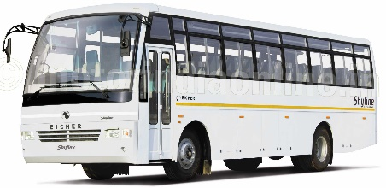
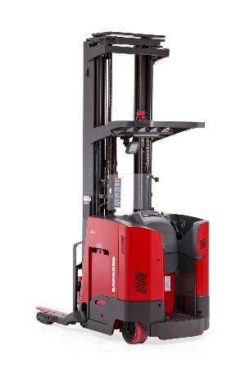
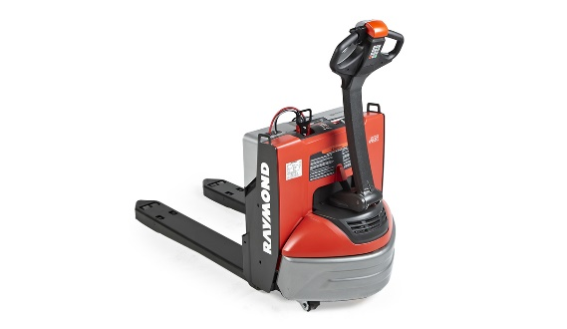
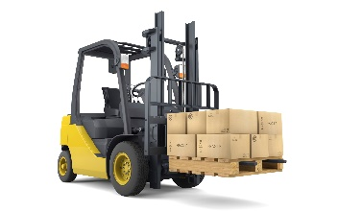
Pourquoi investissons-nous dans le lithium-ion ?
Acceptation croissante des clients
Adoption croissante dans les équipements de manutention
Notes:
So why are we launching lithium-ion at this time? First there is growing acceptance for the technology. Lithium-ion is growing in the automotive industry with hybrid's and Tesla leading the way. More and more golf carts are making the switch to lithium-ion to reduce its labor and maintenance costs and it allows longer runtime. Off-road vehicles are adopting the technology as well for some of the same reasons. To lower costs and improve environmental impact, public transportation is beginning to convert their busses to lithium. So lithium-ion is gaining a foothold in many parts of our society.
Getting a little closer to home, lithium-ion is expected to grow over 15% per year through to 2021 in material handling industry when 1 in 5 machines like forklifts and pallet jacks will have lithium-ion batteries. (Site source)
The bottom line is there is growing acceptance of the technology and Tennant is gearing up for it.

Slide 3
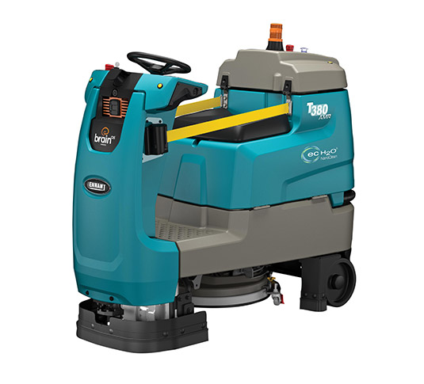
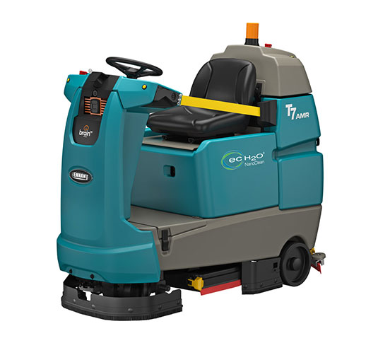
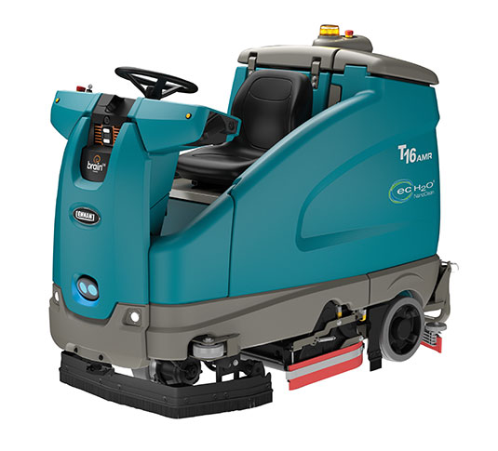
Offre en batterie lithium-ion pour nos AMR
T380AMR
24 volts 180AH (4,6 kWh)
T7AMR
24 volts
360AH (9,2 kWh)
T16 AMR
36 volts
320AH (11,5 kWh)
Longue durée de vie, sans entretien, durées de fonctionnement plus longues, charge dîte opportuniste
Contactez votre représentant commercial Tennant pour connaître la disponibilité
Notes:
Tennant is happy to announce its new line up of lithium-ion batteries. The machines that will have Tennant’s lithium-ion battery are the T380AMR, T7AMR and T16AMR.

Slide 4
Avantages du lithium-ion
vs GPL/carburant diesel
par rapport aux batteries traditionnelles
Fournit un ROI (retour sur investissement) client positif
Offre une excellente valeur ajoutée
Amélioration de la sécurité
Plus de 2 000 cycles de charge
Autonomie prolongée
Élimine les coûts de l'énergie fossile
Charge plus rapide
Charge « opportuniste »
Coûts d’exploitation réduits
Qualité de l’air intérieur améliorée
Amélioration de la sécurité
Sans
entretien
Coûts d’électricité réduits
Informations
Temps de fonctionnement amélioré : Nettoyage à plein temps sans remplissage/remplacement du réservoir de carburant
Sécurité renforcée : Zéro émission de carburant, aucun carburant inflammable sur place et niveaux sonores de dBa plus faibles
Réduction des coûts : Aucun entretien du moteur, ni de coûts de carburant, de stockage du carburant, ou d’approvisionnement en atelier et une réduction significative des coûts de formation
Nettoyage durable : Élimine la dépendance aux ressources naturelles non renouvelables
Temps de fonctionnement amélioré : Longue durée de vie, charge plus rapide avec une longue durée de vie, des durées d’exécution plus longues et une charge partielle pour minimiser le temps d’inactivité
Sécurité renforcée : Aucun risque de rencontrer de l’acide de batterie et aucun gaz nocif produit pendant le chargement
Faibles coûts d’exploitation : Aucun remplacement de batterie, aucun remplissage de batterie, des coûts de charge inférieurs et une formation minimale requise
Informations : Communique en continue les données à la machine pour optimiser la sécurité, les performances, la productivité et la longévité
Notes:
There are many advantages with it comes to Tennant’s lithium-ion power source.
Advantages Over Fuel
Eliminates costly fuel usage
Eliminates fuels storage processes and related costs
Removes flammable fuels from the facility
Lithium-ion has no emissions
Lithium-ion machines operate at a much lower dBa
Advantages Over Traditional Batteries
Extremely longer life – 2000 charge cycles
Lithium-ion is more energy dense so more runtime is possible and can eliminate battery swaps
It is a maintenance-free system that does not need watering and it can be opportunity charged without reducing the battery’s life
It is more efficient to charge so charging costs are lower and it can be charged quickly
There is no acid to worry about

Slide 5
Avantages du lithium-ion
Zéro entretien - Plus besoin de remplissage de batterie, d’entretien du moteur ou d’inquiétudes.
Productivité maximisée - Optimisez le temps de fonctionnement de l’équipement en passant plus de temps à nettoyer et moins de temps à gérer votre source d’alimentation.
Longue durée de vie de la batterie - plus de 2 000 cycles de charge signifient moins de remplacements de batterie.
Fonctionnement simplifié - Pas besoin de former vos employés ou de leur enseigner des processus de charge compliqués, car le chargement « opportuniste » ne réduit pas la durée de vie de la batterie.
Installations plus sûres - Améliorez la qualité de l’air intérieur et réduisez le risque d’accident en éliminant l’exposition aux carburants inflammables et à l’acide des batteries.

Slide 6
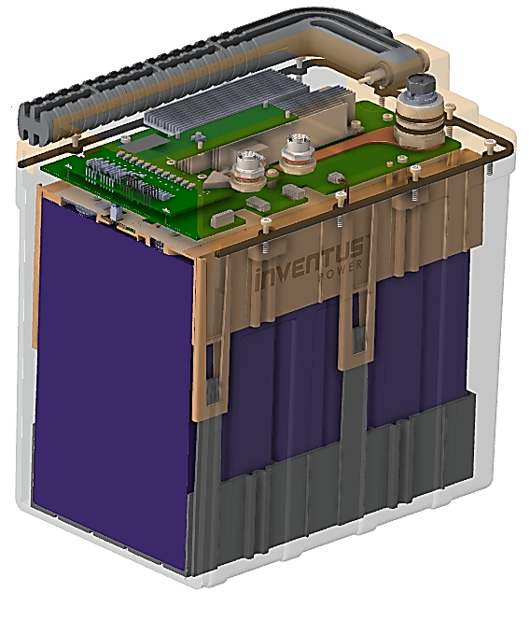
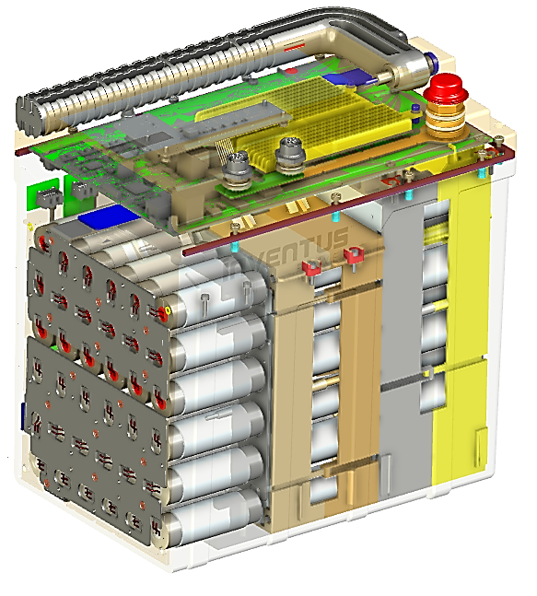
ANATOMIE DE LA BATTERIE
Batterie 24 V
Indicateur d’état de charge de la batterie Indique l’état de charge/décharge et l’état de défaut
Connecteur de signal Communication intelligente entre les blocs-batteries et la machine
Système de gestion de la batterie (BMS) Communication intelligente, protection et diagnostic de la machine pour une performance optimale et une longue durée de vie
Joint torique d'étanchéité Indice de protection IP65 pour protéger la batterie contre la poussière et l’eau
Cellules lithium-ion Haute performance, fiable et sûr
24 V – Phosphate de fer
36 V – Aluminium cobalt nickel
Plus d’énergie que le phosphate de fer
30 % d’énergie et de puissance de pointe en plus pour répondre aux besoins en matière de rendement d’équipements de plus grande taille
1
2
3
4
5
Batterie 36 V
1
2
3
4
5

Slide 7
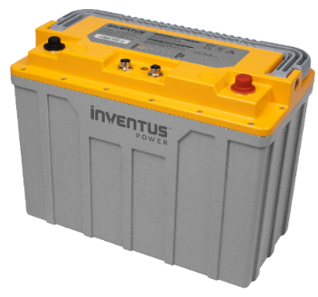
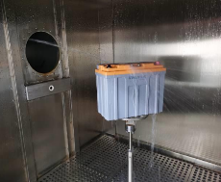
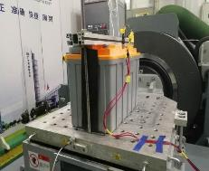
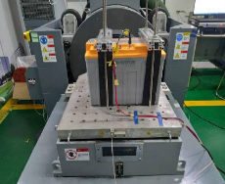
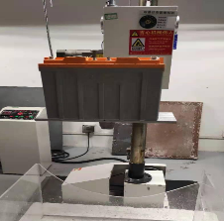
Sécurité de la batterie Lithium-ion
Conception robuste de la batterie pour résister aux conditions de fonctionnement difficiles
Les modules cellulaires certifiés selon les normes UL 2580/IEC 60068-2-27 pour les chutes et les vibrations signifient que la batterie est robuste et peut résister à la plupart des environnements de nettoyage
Conforme aux normes IP65 garantissant que la batterie est protégée contre l’humidité, la poussière et la saleté
Les systèmes brevetés de gestion des batteries (BMS) surveillent l’état de la batterie de chaque bloc-batterie pour garantir un fonctionnement sûr de la batterie et de la machine
Fonctionnalité du mode arrêt pour prolonger la durée de vie de la batterie
IEC 60529-2013
IEC 60068-2-27
Choc/vibration UL2580
UNDOT (UN38.3)
Protection sans souci
Notes:
The components of a battery pack are the battery management system (BMS) the cell module and cabling.
Cell Module
The modules hold 240 lithium-ion cells. The number of cell modules determines the over all power of the battery pack
Battery Management System (BMS) And Cabling
The BMS is the “brains” of the system and the cabling allows constant communications in real-time between the battery and the machine. It delivers any alerts necessary to the operator and will shut down the machine when necessary to protect the battery, machine and the operator.

Slide 8
Pourquoi Inventus Power
Expertise en ingénierie des batteries
Assistance produit
Éprouvé
Sécurité
Plus de 60 ans d’expertise avec plus de 30 ans d’expérience en lithium-ion
Plus de 300 ingénieurs dans le monde, ingénierie d’applications mondiales et assistance sur le terrain à la demande
Plus d’un milliard de produits livrés en toute sécurité
Éprouvé
Fiabilité
Technologie innovante
Homologations
Seules les cellules au lithium haut de gamme offrent des performances fiables à long terme combinées à un processus d’inspection de l’assurance qualité à 100 points
Technologies brevetées pour un large éventail d’applications
Laboratoire d’essai interne certifié UL et TÜV
Des solutions innovantes et de qualité soutenues par une assistance technique experte

Slide 9
Comparaison des sources d’alimentation
Catégorie | Lithium-ion | Plomb pur à plaque mince (TPPL) | Plomb-acide sans entretien | Acide plomb
Coût initial | $$$$ | $$$ | $$ | $
Cycles de charge | > 2 000 (95 % DOD) | ~300/~600 (80 %/60 % DOD) | < 300 (80 % DOD) | 400-700 1 200 (T17 ET M17) (80 % DOD)
Remise à niveau d’eau des batteries | Aucun | Aucun | Aucun | Toutes les semaines
Charge partielle | aucun dommage | aucun dommage | réduit la durée de vie | réduit la durée de vie
Autonomie | Le plus long | classique | classique | classique
Sécurité | BMS et sans acide | Acide sans entertien | Acide sans entretien | Exposition à l’acide
Coûts de charge | Faible | Élevée | Élevée | Élevée
Garantie | Le meilleur | Meilleur | Bon | Bon - Meilleur
Résumé | Coût initial le plus élevé Plus longue durée de vie Charge facile Sans entretien Pas d’acide Pas les problèmes de batteries humides | Coût initial plus élevé Durée de vie prolongée Charge facile Faible entretien | Faible coût initial Durée de vie courte Charge complexe Faible entretien | Coût initial le plus faible Durée de vie courte Charge complexe Entretien élevé Exposition à l’acide
Notes:
As you know there are several power sources in the marketplace, and there is a place for all of them depending on the customer’s needs, budget and operator skill set. While the lithium-ion battery has the highest initial cost, it comes with a number of benefits that make lithium-ion a great choice at a great value.

Slide 10
Les batteries au Lithium-ion comparées aux batteries au plomb-acide : Performance
Batteries au lithium-ion
Durée de vie beaucoup plus longue – plus de 2 000 cycles de charge et capacité de 80 %
La batterie lithium-ion peut potentiellement être utilisée dans une deuxième machine
Maintenir sa capacité maximale plus longtemps que les batteries traditionnelles
Maintenir son état de charge pendant toute la période de nettoyage
100
Plomb-acide sans entretien
Plomb-acide « Deep Cycle »
Batteries acide en coffre (éléments de 2V)
Lithium-Ion
95
90
85
% de la capacité nominale
80
75
70
65
60
55
50
1
200
400
600
800
1 000
1 200
1 400
1 600
1 800
2 000
2 200
2400
2 600
2800
Cycles estimés
Basé sur les données des essais internes de Tennant. À des fins de comparaisons générales uniquement.
Notes:
Another advantage of lithium-ion batteries is longevity of the battery and how well it holds its state of charge throughout its life and during the actual cleaning period. As you can see from this chart, lithium-ion compares favorably over traditional wet batteries on both counts.

Slide 11
Caractéristiques du pack énergie (Batterie + chargeur)
ÉQUIPE DE PROJET REDDY K
Machine | Batterie Lithium-ion | Poids de la batterie | Autonomie¹ | Chargeur³ | Temps de charge² | Autonomie/ Heure de charge
T380AMR | 4,6 kWh (180AH) | 47,2 kg | 5,0 (Hr.) | 24 VDC 650 W 100/240 VCA | 6,8 (heure) | 44 min
T7AMR | 9,2 kWh (360AH) | 87,5 kg | 6,5 (heure) | 24 VDC 1000 W 100/240 VCA | 8,6 (heure) | 48 min
T16AMR | 11,5 kWh (320AH) | 74,8 kg | 5,4 (Heure) | 36 VDC 1200 W 100/240 VCA | 9,5 (heure) | 36 min
Améliorations de l’autonomie Par rapport aux batteries au plomb-acide traditionnelles
Machine | Autonomie¹
T380AMR | Jusqu’à 25 %
T7AMR | Jusqu’à 60 %
T16AMR | Jusqu’à 35 %
Les autonomies « Jusqu’à » sont des calculs basés sur les essais de Tennant pour un temps de lavage en continue en utilisant une basse pression et une surface lisse
Les temps de charge maximum sont calculés sur la base des essais de Tennant.
Les chargeurs sont spécifiques aux batteries lithium-ion. Les chargeurs des autres batteries ne chargent pas correctement les batteries lithium-ion.
Les résultats réels peuvent varier en fonction de la configuration de la machine. Les spécifications sont susceptibles d’être modifiées sans préavis.
Notes:
As you can see, Tennant offers a variety of lithium-ion batteries that have significantly more runtime options and can be charged more quickly. This allows you to choose the battery that best fits your operations
It should be noted that there is a specific charger for lithium-ion batteries. Please make sure you select the right charger.

Slide 12
Batterie lithium-ion Tennant vs. offre tierce
Les batteries lithium-ion de Tennant sont :
Entièrement intégrées à la machine
Conçues et construites par les leaders du secteur
Catégorie | Tennant | données tierces | Avantage Tennant
Design | BMS intégré intelligent Conception modulaire pour maximiser l’espace dans le compartiment de la batterie | BMS non intégré entraînant des performances inférieures Conception limitée et classique | Maximise l’espace disponible pour plus d’autonomie Performances et efficacité optimisées
Indicateur de décharge de batterie (BDI) | Intégré au BDI | Non intégré à la machine BDI localisé sur la batterie | Facile de savoir le niveau de charge Avertissements clairement visibles
Lavage Tête | S’arrête à 95 % de décharge | S’éteint à 100 % de décharge | Donne le temps de se rendre à la zone de charge Réduit au minimum la possibilité d’être bloqué sans alimentation
Démarrage de la batterie | La batterie s’allume avec l’interrupteur à clé de la machine | Appuyer sur le bouton de la batterie avant d’allumer la machine | Aucune étape ou formation supplémentaire requise
Communications | Communication constante entre la batterie et la machine | Aucune communication entre la machine et la batterie | Entretient les performances de la machine
Produit Support | Soutenu par le service Tennant Le service Tennant a accès aux données de la batterie pour les diagnostics | Soutenu par le fournisseur de batterie | Assistance sans soucis Une batterie tierce pourrait annuler la garantie de la machine
Notes:
We have been asked, “can I put in someone else’s lithium battery in a Tennant machine.” The short answer is yes you can but there may be trade-offs. The main trade-off is the “other” battery is not integrated with the machine. This can mean:
The battery may be not hooked up to the battery discharge indicator (BDI). In many cases the BDI will be on the battery, In this case, the operator will not have the state of charge right in from of them. Instead the operator will need to stop working and check the battery to understand how much power they have left in the battery.
With our lithium-ion battery, the scrub head will shut off at 95% depth of discharge (DOD). This allows the operator enough power to get the machine back to a charging area with out shutting down the machine. The other battery will not be able to do that and could leave the machine stranded away from a charging area.
The Tennant battery is constantly communicating with the machine. This may not be the case with another lithium battery and could cause some performance problems.
The Tenant lithium-ion battery is backed by our service team. If something goes wrong with the 3rd party battery, the customer will need to work with them to resolve the issue. Additionally, if the customer or 3rd party battery provider modifies the machine in an attempt to integrate some of its features, the customers runs the risk of voiding the Tennant machine warranty.
Additionally, the Tennant lithium-ion battery is designed to maximize the available space in the battery compartment, which means more runtime.

Slide 13
Sans entretien | Sans tracas | Sans soucis
Sans entretien
Aucun remplissage de batterie
Aucune manipulation particulière par rapport aux réservoirs de carburant
Sans tracas
Charge partielle autorisée sans réduire la durée de vie de la batterie
Aucune formation sur la batterie requise
Une longue durée de vie de la batterie minimise considérablement le besoin de commander des batteries de rechange
Élimine le remplacement du réservoir de carburant, le temps et l’infrastructure
Sans soucis
Essais approfondis par Tennant et Inventus pour assurer une conception robuste
Certifications indépendantes pour un niveau de protection supplémentaire
Soutenu par le serviceTrue® de Tennant, ce qui signifie un temps de disponibilité maximal
Garantie standard pour une expérience sans souci
Achetez-le et oubliez-le avec les batteries lithium-ion de Tennant
Notes:
At the end of the day, Tennant’s lithium-ion batteries are maintenance-free, hassle-free and worry-free. They never need maintenance or watering. It is a battery that is long-lasting, can be opportunity charged without penalty, eliminates fuel tank swap outs, and does not require any extensive training. Additionally, extensive testing has been done by Tennant and our main supplier, Inventus Power, to ensure durability, reliability and safety. Tennant’s lithium-ion batteries are meeting CE, UL and UN38.3 requirements adding an additional level of safety. This is all backed by Tennant’s extensive service network and product backing.

Slide 14
Avantages de la technologie lithium-ion
Sans entretien
Plus besoin de remplir la batterie. Aucun entretien du moteur. Plus d’inquiétudes.
Batterie à longue durée de vie
Plus de 2 000 cycles de charge signifient moins de remplacements de batterie
Pas de remplacement de bouteille de carburant
Fonctionnement simplifié
La charge partielle ne réduit pas la durée de vie de la batterie
Pas de processus de charge compliqué
Installations plus sûres
Pas d’émissions signifie améliorer la qualité de l’air intérieur
Éliminer les carburants inflammables dans les locaux
Pas d’exposition à l’acide de la batterie ou au dégazage pendant la charge
Productivité optimisée
Optimiser le temps de fonctionnement de l’équipement en passant plus de temps à nettoyer et moins de temps à gérer votre source d’alimentation
Notes:
To summarize. Tennant’s lithium-ion battery:
Requires no maintenance
Has an extremely long life
It simplifies your operations
Allows you a safer facility to work in
And can maximize your productivity

Slide 15
Merci !
T380AMR
24 volts 180AH (4,6 kWh)
T7AMR
24 volts
360AH (4,6 kWh)
T16 AMR
36 volts
320AH (11,5 kWh)
Contactez votre représentant commercial Tennant pour connaître la disponibilité

